Slide 1
Dlaczego warto
się szczepić przeciw
COVID-19?
WSSE w Rzeszowie, 01.09.2021

Slide 2
Statystyka pandemii
pierwszy przypadek zakażenia „nowym” koronawirusem wystąpił w listopadzie 2019 r. w Chinach;
w Polsce potwierdzono taki przypadek w marcu 2020 r.;
11 marca 2020 r. WHO ogłosiło stan pandemii COVID-19;
na świecie notuje się od początku pandemii ponad 210 mln zachorowań i ponad 4,4 mln zgonów;
w Polsce odnotowano ponad 2,8 mln zachorowań i 75 tys. zgonów;
wartości te ciągle rosną;

Slide 3
Pandemia na Podkarpaciu
od początku pandemii ponad 120 tys. osób zachorowało na COVID-19;
ponad 4 tys. osób zmarło z powodu choroby lub powikłań;
podczas III fali zachorowań jednoczasowo hospitalizowanych było ponad 2 tys. osób;
liczba zachorowań w ostatnim okresie rośnie;

Slide 4
Zachorowania na COVID-19 wśród dzieci i młodzieży (grupa wiekowa 0-19 r. ż.)
na terenie województwa podkarpackiego od początku pandemii zachorowało na COVID-19 ponad 2 tys. dzieci w wieku do 9 r. ż. i prawie 4 tys. w przedziale od 10 do 19 r. ż.;
odnotowano 2 zgony wśród dzieci i młodzieży do 19 r. ż.;
obecnie zachorowania u dzieci i młodzieży mają tendencję wzrostową;

Slide 5
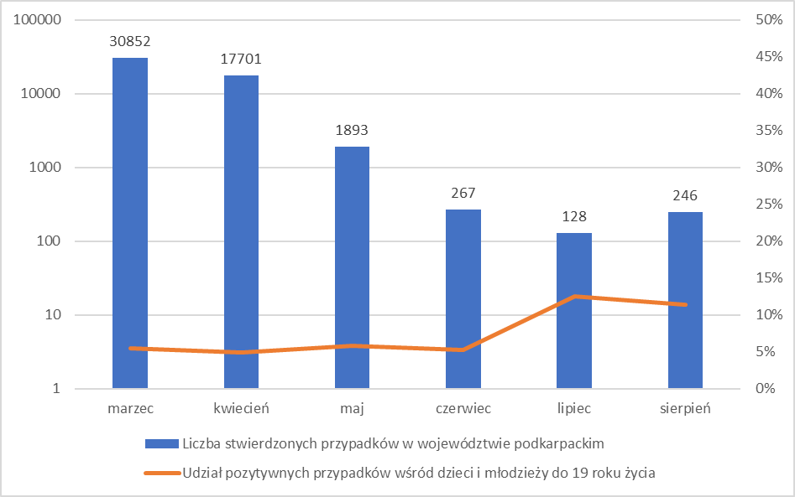
Analiza liczby dziennych, stwierdzonych, pozytywnych przypadków na terenie województwa podkarpackiego publikowanych przez Ministerstwo Zdrowia oraz danych dostępnych w systemie EWP które posłużyły do wyznaczenia wieku osób, u których stwierdzono zakażenie wirusem SARS-CoV-2 od marca 2021 r. (wiek wyznaczono na podstawie numeru PESEL).

Slide 6
Objawy choroby
COVID-19 jest chorobą o bardzo zróżnicowanym przebiegu. Zakażenie wirusem SARS-CoV-2 ma skutki we wszystkich właściwie układach i narządach;
najczęstszymi objawami występującymi to: złe samopoczucie, silne osłabienie i uczucie zmęczenia, gorączka, kaszel, duszność, ból mięśniowy i kostno-stawowy;
inne objawy, występujące z różną częstością zależą od wariantu wirusa. Może to być: ból głowy, utrata smaku i węchu, zaburzenie rytmu serca, dreszcze, utrata mowy lub zdolności ruchowych, nudności, biegunka, zmiany skórne, zapalenie spojówek i inne;

Slide 7
Objawy choroby
długofalowe następstwa COVID-19 u osób dorosłych określamy mianem long COVID-19. Termin ten oznacza utrzymywanie się różnorodnych objawów chorobowych nawet dłużej niż 12 tygodni po ostrej fazie zakażenia do kilku miesięcy. Według różnych źródeł objawy o rozmaitym nasileniu opisuje się u od 10% do nawet 90% pacjentów po przebyciu zakażenia. Objawy podobne są do objawów ostrego zakażenia, a dodatkowo mogą dochodzić stany lękowe, czy depresyjne;
obecnie trudno określić, jak istotnym problemem społecznym okaże się zespół post-COVID-19, ponieważ w miarę trwania pandemii zwiększa się liczba osób wymagających z tego powodu stałej, wielospecjalistycznej opieki lekarskiej i ciągłej rehabilitacji;

Slide 8
Objawy choroby u dzieci
u dzieci przebieg zachorowania jest zazwyczaj łagodny. Najbardziej niepokoi rozwijająca się później w okresie od 2 do 6 tygodni po zakażeniu COVID-19 choroba zwana wieloukładowym zespołem zapalnym czasowo związanym z COVID-19 (PIMS-TS: Pediatric Inflammatory Multisystem Syndrome Temporally Associated with COVID-19);
PIMS-TS ma wiele objawów: przypominają infekcję z wysoką gorączką, wysypką, bólami brzucha, wymiotami, osłabieniem, bólem gardła, obrzękiem kończyn. Pojawiają się również nasilone objawy ze strony układu oddechowego z dusznością, układu krążenia z zaburzeniami ciśnienia tętniczego i niewydolnością serca, układu moczowego oraz układu neurologicznego ze zmianami zachowania dziecka;

Slide 9
Objawy choroby u dzieci
w pierwszej fali zakażenia u dzieci były sporadyczne, w drugiej fali większość dzieci chorowała bezobjawowo, ale ogromnym problemem były dzieci z PIMS - TS. W III fali dominował wariant brytyjski i dzieci chorowały na COVID-19 tak, jak chorują na zwykłe infekcje dróg oddechowych (kaszel, katar, gorączka). Większość rodziców nie wiedziała nawet, że dziecko choruje na COVID-19. Obecnie w dobie dominacji wariantu delta, który jest bardzo zaraźliwy i roznosi się bardzo szybko oraz może też dotyczyć osób zaszczepionych przebieg nie musi być ciężki, ale dzieci będą doskonałymi wektorami do transmisji wirusa;

Slide 10
Drogi przenoszenia
koronawirus SARS-CoV-2 przenosi się między ludźmi, przede wszystkim drogą kropelkową, bez konieczności bardzo bliskiego kontaktu;
badania wskazują również na potencjalną infekcję przez przewód pokarmowy (tzw. drogą fekalno-oralną), która odgrywać może dodatkową rolę zwłaszcza w regionach o niskim poziomie higieny;
okres inkubacji SARS-CoV-2 (czyli czas upływający od momentu zakażenia do pojawienia się pierwszych objawów) wynosi od 1 do 14 dni, na ogół 5 dni;
na pierwszym etapie infekcji wirus zakaża przede wszystkim komórki górnych dróg układu oddechowego (czyli w obrębie nosa, gardła i krtani), skąd może rozprzestrzeniać się do dolnych dróg oddechowych;

Slide 11
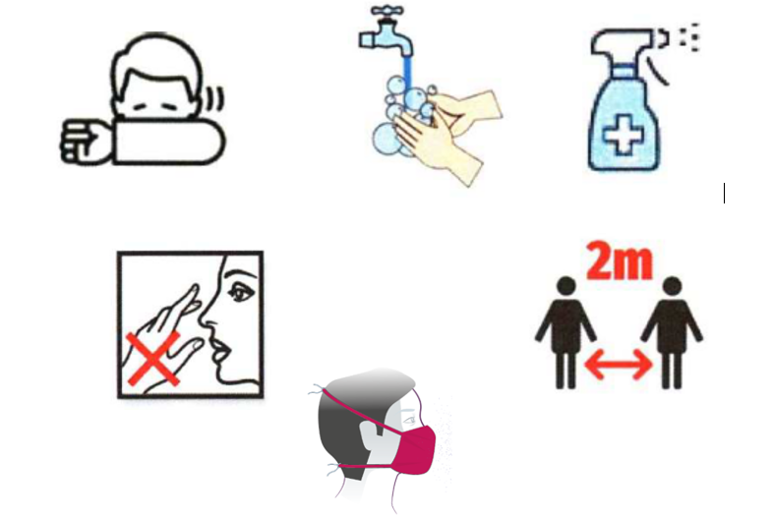

Slide 12
Dezynfekcja
trzymywanie się wirusa na powierzchniach użytkowych zależy od temperatury i wilgotności powietrza;
utrzymywanie się w temperaturze pokojowej wirusa przez kilka dni na powierzchniach wykonanych z plastiku i stali nierdzewnej zwraca uwagę na potrzebę częstej higieny rąk, a także mycia i dezynfekcji często dotykanych powierzchni i przedmiotów zwłaszcza wykonanych z plastiku lub ze stali;

Slide 13
Mutacje
wszystkie koronawirusy posiadają naturalną skłonność do mutacji. Jest to losowy proces, podczas którego dochodzi do zmian w materiale genetycznym patogenu, które przekładają się na pojawienie się nowych właściwości wirusa. Jedną z najnowszych mutacji koronawirusa, która budzi szczególne zaniepokojenie epidemiologów na całym świecie jest tzw. wariant delta (nazywany także wariantem indyjskim);
szacuje się, że wariant delta jest bardziej zakaźny o ok. 50-70% niż pozostałe odmiany koronawirusa;

Slide 14
Wariant delta
charakterystyczne dotychczas objawy COVID-19, takie jak kaszel oraz zaburzenia węchu i smaku w przypadku wariantu delta występują rzadziej. Najczęściej dolegliwości przypominają ciężką postać przeziębienia z objawami takimi jak: ból głowy, ból gardła, katar, gorączka. Dodatkowo mogą pojawić się także: nudności, wymioty, bóle brzucha, utrata apetytu oraz bóle mięśniowo-stawowe. Ze względu na podobieństwo tych dolegliwości do wielu innych infekcji wirusowych niezwykle istotne jest szczególne zwracanie uwagi na swój stan zdrowia, aby w odpowiednim czasie zgłosić się do lekarza oraz wykonać test na koronawirusa;

Slide 15
Czym jest szczepionka?
to produkt biologiczny, który zdolny jest wywoływać określone reakcje układu immunologicznego, co powoduje powstawanie odporności przeciw chorobie zakaźnej, a przy tym nie wpływa szkodliwie na organizm;
pobudza układ immunologiczny podobnie jak obecność w organizmie czynników chorobotwórczych (bakterii, wirusów itp.) poprzez wytworzenie:
wyspecjalizowanych złożonych białek skierowanych przeciw odpowiednim cząstkom patogenu (antygenu)- przeciwciał, które unieszkodliwiają i niszczą patogen;
komórek pamięci immunologicznej, które „uczą się” i „zapamiętują” cechy patogenu i przy powtórnym kontakcie z zagrożeniem szybko, precyzyjnie i skutecznie spowodują produkcję nowych przeciwciał;

Slide 16
Szczepionka przeciw COVID-19
szczepionki oparte na mRNA (dopuszczone dla dzieci od 12 r.ż.):
Comirnaty Vaccine;
Covid-19 Vaccine Moderna;
szczepionki wektorowe:
Vaxzevria (Astra Zeneca);
Covid-19 Vaccine Janssen;

Slide 17
Czy szczepionki są bezpieczne?
na każdym etapie produkcji przeprowadzane są bowiem liczne wewnętrzne kontrole jakości. Ponadto, każda wyprodukowana seria, przed dopuszczeniem jej na rynek, musi pozytywnie przejść kontrolę jakości przeprowadzoną przez instytucję niezależną od producenta. Każda szczepionka musi przejść ten sam proces badań klinicznych:
testy przedkliniczne;
próba bezpieczeństwa;
próba z rozszerzoną grupą badanych;
sprawdzenie skuteczności na tysiącach ochotników;

Slide 18
Czy szczepionki są bezpieczne?
w Polsce dopuszczeniem szczepionek do obrotu zajmuje się Prezes Urzędu Rejestracji Produktów Leczniczych, Wyrobów Medycznych i Produktów Biobójczych (URPL). Decyzja może być także podjęta przez Radę Unii Europejskiej lub Komisję Europejską po przeprowadzeniu przez Europejską Agencję Leków procedury scentralizowanej;
w każdym przypadku pozwolenie na dopuszczenie do obrotu jest wydawane po ocenie stosunku korzyści do ryzyka. Następuje to na podstawie dokumentacji zawierającej dane zebrane w czasie prac nad produktem i badań klinicznych. Ocena ryzyka dotyczy jakości, bezpieczeństwa i skuteczności produktu leczniczego;

Slide 19
Składniki szczepionek przeciw COVID-19
zawarte w składzie szczepionek substancje nie są toksyczne, niektórzy jednak mogą być na nie uczuleni;
glikol polietylenowy- PGE (szczepionki mRNA) i polisorbat 80 (szczepionki wektorowe) są szeroko stosowanymi związkami zarówno w preparatach kosmetycznych, jak i w leczniczych. Uważa się, że oba mogą być odpowiedzialne za reakcje anafilaktyczne (uczuleniowe);

Slide 20
Czy częste są powikłania wstrząsu uczuleniowego (anafilaktycznego)?
powikłanie w postaci wstrząsu oceniane jest jako rzadkie i zwykle może dotyczyć osób obciążonych nadwrażliwością na wiele alergenów. Dlatego kwalifikacja to omówienie z lekarzem takiego ryzyka i szczepienie w warunkach, gdzie można udzielić natychmiastowej pomocy. Każdy punkt szczepień przygotowany jest na taką sytuację, posiadając odpowiedni zestaw leków, a osoba szczepiona pozostaje w obserwacji przez 15 minut, w przypadku obciążonego wywiadu 30 minut;
w przypadku dzieci, które wzmagają się z alergiami lub chorują na inne przewlekłe choroby wskazana jest wcześniejsza konsultacja z lekarzem leczącym przed szczepieniem;

Slide 21
Niepożądane odczyny poszczepienne
niepożądany odczyn poszczepienny to zaburzenie stanu zdrowia, które wystąpiło w okresie 4 tygodni po podaniu szczepionki. Wyjątek stanowią odczyny po szczepieniu BCG – w tych wypadkach kryterium czasowe jest znacznie wydłużone, co wynika ze specyfiki szczepionki;
rozróżniamy odczyny łagodne, poważne i ciężkie;
na Podkarpaciu u osób w wieku do 18 r. ż. zgłoszono 4 odczyny poszczepienne: 3 łagodne i 1 poważny;

Slide 22
Szczepienia w województwie podkarpackim
niecałe 35% dorosłych mieszkańców zaszczepionych;
na rankingach nasze województwo znajduje się na końcu listy w Polsce;
ilość dzieci i młodzieży (12-18 r. ż.) zaszczepionych w Polsce- 30 %;
ilość dzieci zaszczepionych na Podkarpaciu niecałe 16%;

Slide 23
Dlaczego warto się szczepić?

Slide 24
szczepienie uczy organizm człowieka, jak zareagować na dany patogen;
poprzez szczepienie układ odpornościowy zostaje pobudzony do produkcji przeciwciał oraz innych czynników odpornościowych. Dzięki temu po zetknięciu się z patogenem układ immunologiczny jest w stanie silniej zareagować i szybciej zneutralizować zagrożenie dla organizmu;
szczepienie pomaga organizmowi stworzyć odporność bez zachorowania;
każde szczepienie pobudza układ odpornościowy, podobnie jak kontakt z patogenem;

Slide 25
skuteczność szczepień zależy od indywidualnych cech organizmu (wieku, chorób współistniejących, zażywanych leków, wrodzonych lub nabytych zaburzeń odporności itp.) Szczepienia nie dają 100% ochrony. Są osoby, które nie odpowiadają na szczepienia, podobnie jak nie wytwarzają odporności po przechorowaniu na niektóre choroby. Do zakażenia może dojść również w sytuacji, gdy organizm nie miał wystarczająco dużo czasu, żeby wykształcić ochronne przeciwciała, bądź zaszczepimy się już po zakażeniu, a nie mamy jeszcze objawów choroby;
osoby zaszczepione mogą zachorować, a tym samym transmitować wirusa na innych, ale przenoszą mniej wirusów na inne osoby (ok. 40% mniej), zwiększają prawdopodobieństwo łagodnego przebiegu choroby zakaźnej, a tym samym chronią przed następstwami choroby- powikłaniami i śmiercią w wyniku tej choroby;

Slide 26
koronawirus potrzebuje organizmu człowieka do namnażania, a poprzez to wytwarzania nowych mutacji patogenu. Szczepienie poprzez uodpornienie i niedopuszczenie do rozwoju choroby przerywa taką możliwość;
osoby zaszczepione, u których dojdzie do zachorowania produkują mniej wirusów w krótkim czasie. Im krócej wirus przebywa w organizmie, tym mniej ma czasu na namnażanie i tworzenie mutacji o „lepszych” właściwościach dla wirusa;
szczepiąc się przerywamy łańcuch zakażeń;

Slide 27
gdy się zaszczepimy chronimy osoby, które z różnych względów (przede wszystkim zdrowotnych) nie mogą przyjąć szczepienia;
poprzez szczepienia unikamy choroby i powikłań jakie ona może nieść, szczególnie jak chorujemy na choroby przewlekłe. Covid-19 może je zaostrzyć;
brak jest skutecznego leku, który by zwalczył wirusa;
skuteczność szczepień jest rzędu 90% (w porównaniu szczepienie przeciw grypie to 40-60%);
z danych Ministerstwa Zdrowia 0,94% w pełni zaszczepionych zachorowało;

Slide 28
zatwierdzone szczepionki na koronawirusa nie zawierają żywego wirusa powodującego COVID-19. To sprawia, że szczepionka sama w sobie w żadnym wypadku nie może wywołać choroby. Również fragmenty materiału genetycznego wirusa zawartego w szczepionkach w żaden sposób nie mieszają się z naszym DNA, po spełnieniu swojej roli zostają zniszczony przez nasz organizm;

Slide 29
osoby, które przeszły zakażenie COVID-19 mogą wykonać test na przeciwciała, aby sprawdzić, czy nadal posiadają je w organizmie. Jeśli ich odsetek jest niski lub nie ma ich wcale, warto zrealizować szczepienie;
szczepienie rekomendowane jest dla tzw. ozdrowieńców. Rekomendowane jest podanie pełnego szczepienia. Szczepienie jest bezpieczne, bo wzmacnia odporność wygenerowaną w różnym stopniu przez chorobę, często niedostatecznym, o czym świadczą przypadki powtórnych zachorowań;

Slide 30
Informacje o szczepieniach szukaj
w wiarygodnych źródłach:
na stronie: gov.pl/szczepimysie;
lub zadzwoń na infolinię pod nr 989;

Slide 31
Jakie korzyści niesie ze sobą pełne zaszczepienie?
ochrona przed koronawirusem;
zwolnienie z kwarantanny po kontakcie z osobami zakażonymi lub z wysokim ryzykiem zakażenia;
zwolnienie z kwarantanny po podróży do krajów wysokiego ryzyka;
nieuwzględnienie osoby zaszczepionej w obowiązujących limitach zgromadzeń i spotkań;

Slide 32
Szczepienia to prosty sposób szybszego powrotu do aktywności społecznych, zawodowych i rekreacyjnych, które aktualnie są ograniczone.
Szczepienie zapewnia wewnętrzny spokój wynikający z poczucia bezpieczeństwa własnego oraz swojej rodziny przed chorobą COVID -19.
Bądź odpowiedzialny - zaszczep się !

